Slide 1





NÀM
MÔN TOÁN – LỚP 1

Slide 2
LÀM QUEN VỚI MỘT
SỐ HÌNH PHẲNG
2
Chủ đề
Bài 7
HÌNH VUÔNG, HÌNH TRÒN,
HÌNH TAM GIÁC, HÌNH CHỮ NHẬT
TIẾT 2

Slide 3


Slide 4


Kể tên những đồ vật có dạng hình tròn?

Slide 5
Kể tên những đồ vật có dạng hình tam giác?

Slide 6
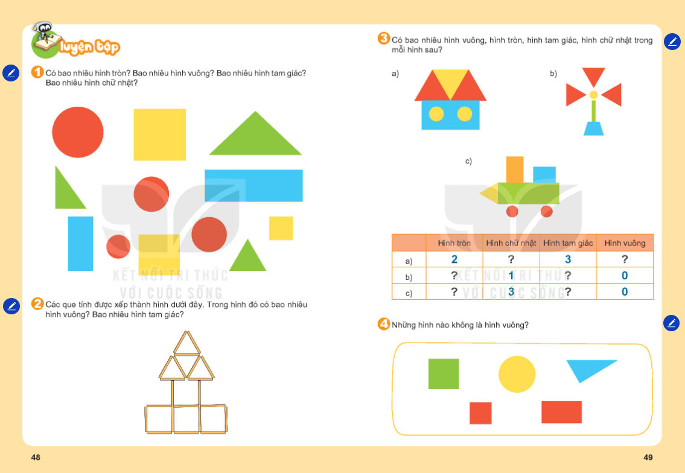
1. Có bao nhiêu hình tròn? Bao nhiêu hình vuông? Bao nhiêu hình chữ nhật?
4
3
2

Slide 7
2. Các que tình được xếp thành hình dưới đây . Trong đó có bao nhiêu hình vuông? Bao nhiêu hình tam giác?
4
4

Slide 8
THƯ GIÃN

Slide 9
3. Có bao nhiêu hình vuông, hình tròn, hình tam giác, hình chữ nhật trong mỗi hình sau?
2
1
0
1
3
2
1

Slide 10
4. Những hình nào không là hình vuông?

Slide 11
Hướng dẫn học sinh làm vở BT Toán trang 43, 44

Slide 12
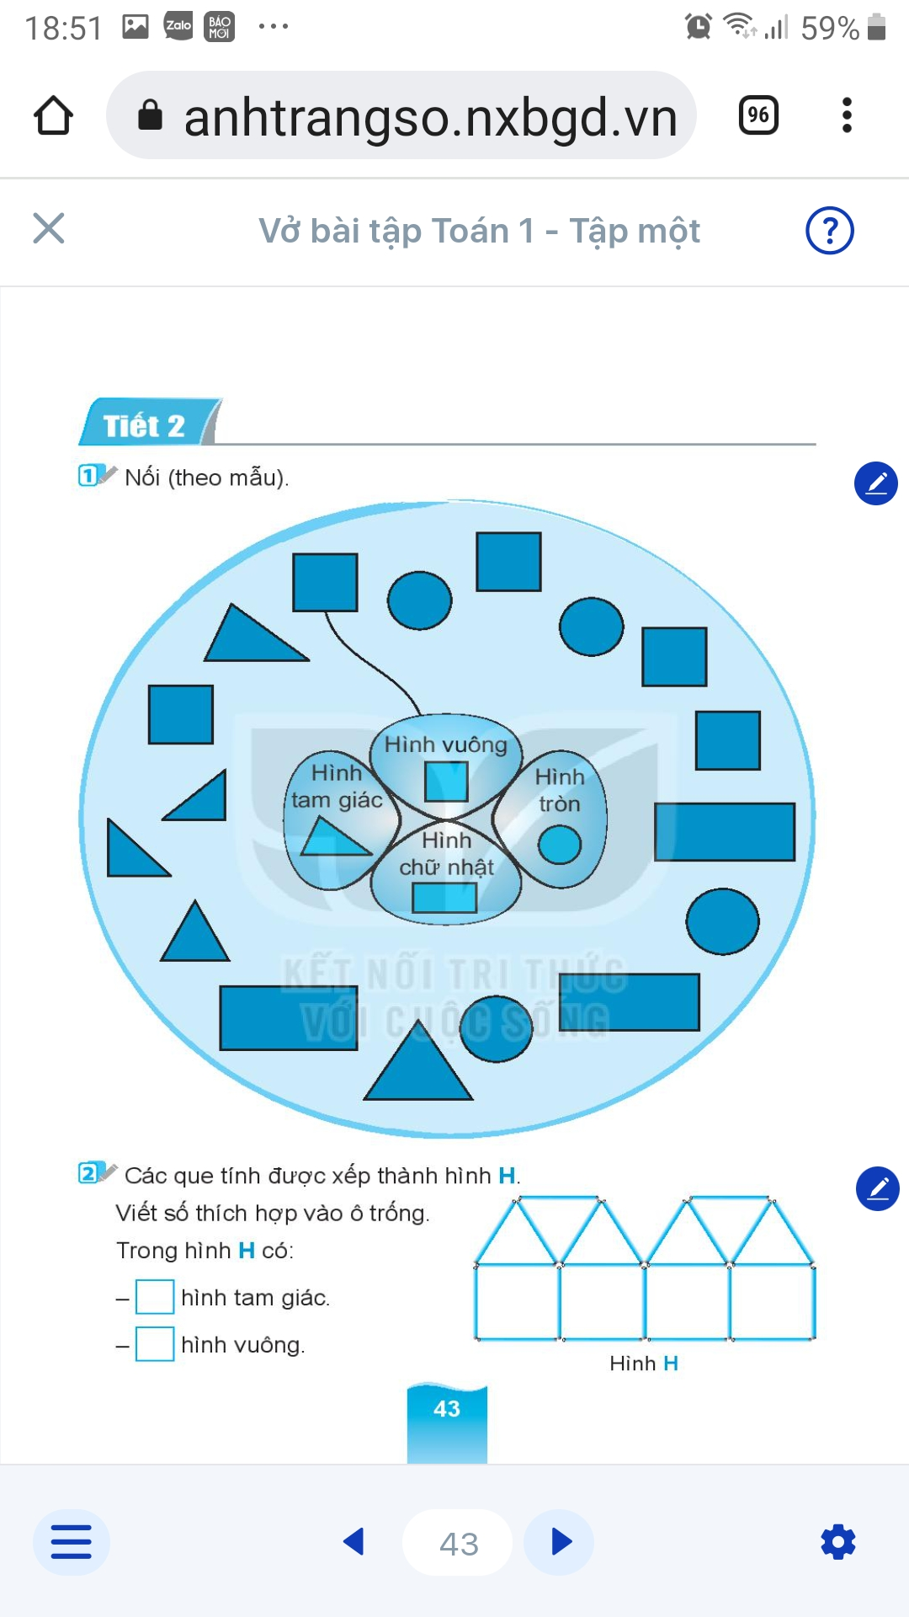

Slide 13
6
4

Slide 14
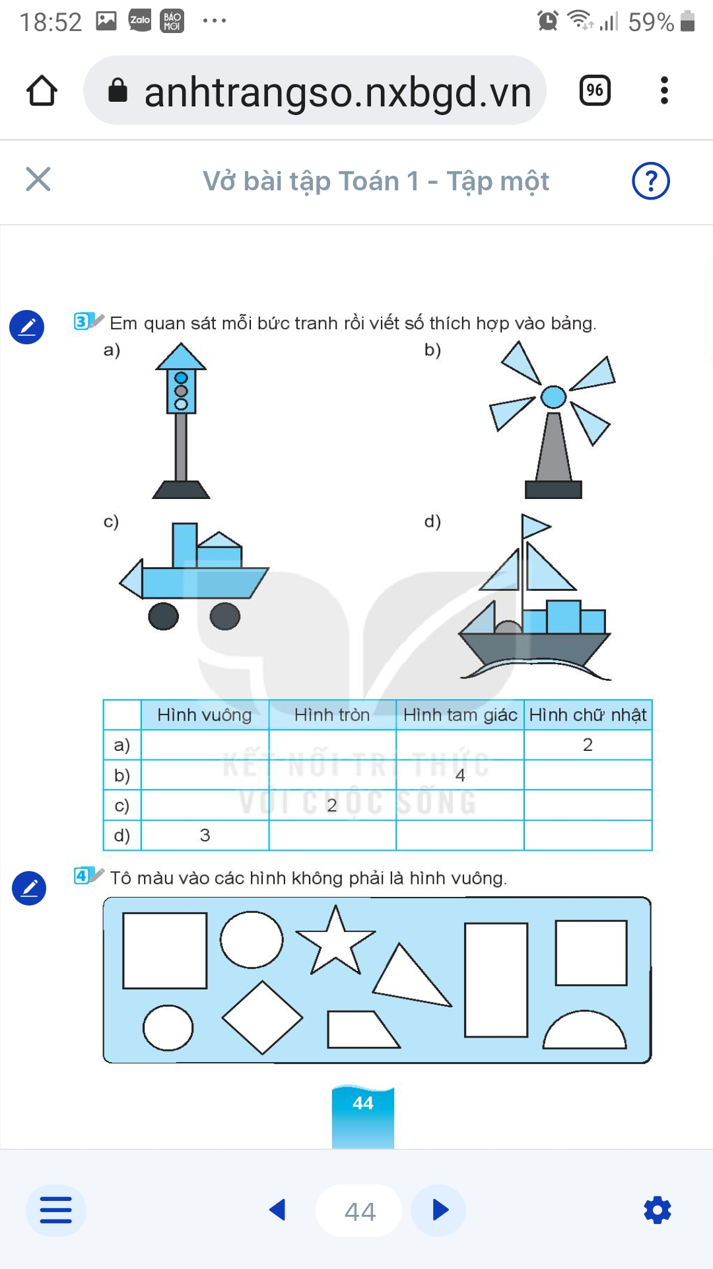
6
6
3
1
6
2
0
6
0
1
4
1
0
2
2
2
3
1
4
0

Slide 16


Củng cố dặn dò
Hôm nay chúng ta học bài gì?
Chuẩn bị bài: Hình tam giác
Tiết học kết thúc

